Slide 1



Module : Développement à base de composants et services web
EXERCICE 1 : API REST DE PRODUITS AVEC SPRING BOOT, APACHE HOP ET PROMETHEUS
Présenté par le Groupe 1
MEMBRES DU GROUPE
ENSEIGNANT
BOUGOUMA Leïla
OUARMA Landry
WAONGO Osiris
ZAPRE Malika
KOURA Stéphane
M. OUMAR KY
ENSEIGNANT DU MODULE
ANNÉE ACADÉMIQUE : 2025-2026
Notes:
Monsieur le Professeur, chers camarades, bonjour.
Nous sommes le Groupe 1 et nous allons vous présenter notre projet du module Développement à base de composants et services web : l'exercice 1, une API REST de produits avec Spring Boot, un ETL et Prometheus.
Le groupe est composé de BOUGOUMA Leïla, OUARMA Landry, WAONGO Osiris, ZAPRE Malika et KOURA Stéphane. Nous remercions M. Oumar KY pour son encadrement.
Sans plus tarder, voici le plan de notre présentation.

Slide 2

PLAN
01
INTRODUCTION
TESTS ET
DÉMONSTRATION
04
02
GÉNÉRALITÉS
05
CONCLUSION
CONCEPTION ET
RÉALISATION
03
2
Notes:
Notre présentation suit cinq parties.
D'abord l'introduction, qui situe le projet. Ensuite les généralités : le travail demandé, le problème posé et notre objectif. Puis la conception et la réalisation : l'architecture, les outils, l'ETL, l'API et la supervision. Nous présenterons ensuite les tests et une démonstration, avant de conclure.

Slide 3
Introduction
3
Notes:
Commençons par l'introduction.

Slide 4





Généralités
Exercice 1 : travail demandé
1. Tables produits
dans MySQL et PostgreSQL
5. Prometheus collecte,
Postman teste l'API
2. ETL : contrôler, normaliser
et charger PostgreSQL
EXERCICE 1
API REST de produits
4. Actuator et Micrometer :
/actuator/prometheus
3. API REST : consulter, créer,
modifier, supprimer
6

Slide 5




Généralités
Objectif
METTRE EN PLACE UNE CHAÎNE QUI EXTRAIT, CONTRÔLE ET CHARGE LES PRODUITS, PUIS LES EXPOSE DANS UNE API REST SUPERVISÉE
extraction
chargement
lecture JPA
collecte
MySQL
base source · 40 lignes
Apache Hop
ETL
PostgreSQL
base cible · 29 produits
API Spring Boot
REST · /api/v1/produits
Prometheus
supervision
9

Slide 6

Généralités
Organisation du groupe
PARTIE 1 · BASES DE DONNÉES
PARTIE 4 · SUPERVISION
BOUGOUMA Leïla
Scripts SQL, jeu de test, Docker Compose
ZAPRE Malika
Actuator, Micrometer, Prometheus
PARTIE 2 · ETL
OUARMA Landry
Projet Apache Hop, référentiel
PARTIE 5 · TESTS
PARTIE 3 · API REST
KOURA Stéphane
Postman, Bruno, test de bout en bout
WAONGO Osiris
Spring Boot, OpenAPI, tests Java
10

Slide 7
Conception et
réalisation
11

Slide 8

Conception et réalisation
Diagramme de déploiement
Machine hôte · Docker Compose
«conteneur» mysql
«conteneur» etl
«conteneur» postgres
MySQL 8.0
port 3306 · produits_source
lit
Apache Hop 2.18.1
lancé à la demande
charge
PostgreSQL 16
port 5432 · produits
lit et écrit (JPA)
«conteneur» api
«conteneur» prometheus
«conteneur» hop-web
Client
Postman · Bruno · navigateur
HTTP
Spring Boot 3.3
port 8080 · /api/v1/produits
collecte
Prometheus 2.53
port 9090 · collecte 5 s
Hop Web
port 8090 · optionnel
13

Slide 9
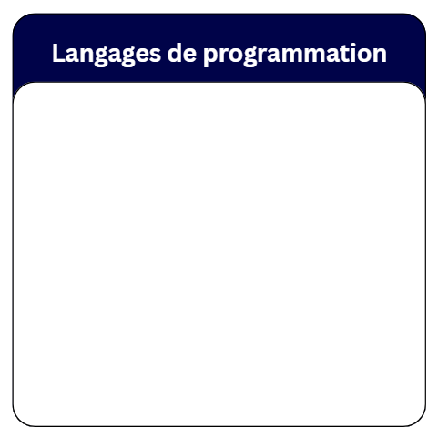
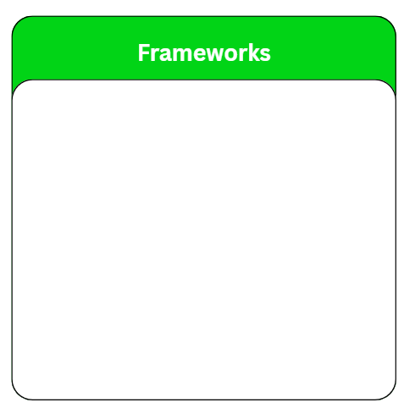







Conception et réalisation
Outils de développement
Java 17
SQL
Spring Boot 3.3
Hibernate · JPA
JavaScript
JUnit 5
14

Slide 10
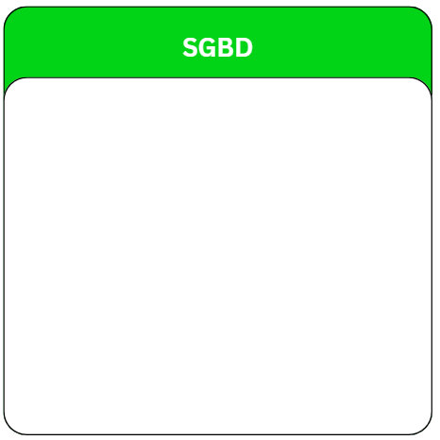








Conception et réalisation
Outils de développement
Outils
Docker
Apache Hop
Prometheus
MySQL 8
PostgreSQL 16
Postman
Bruno
Git · GitHub
15

Slide 11
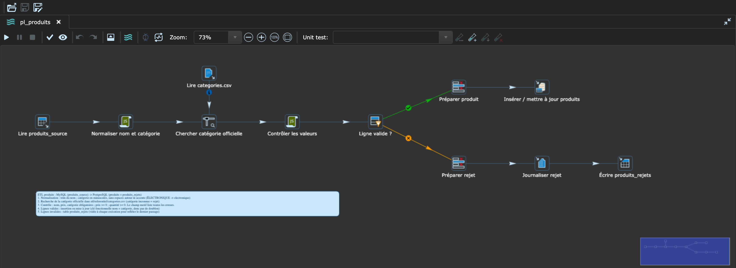
Conception et réalisation
ETL avec Apache Hop, à la place de Talend
1. Extraction
2. Normalisation
3. Référentiel
4. Contrôle
5. Chargement
lecture de produits_source
minuscules, sans accents
5 catégories officielles
obligatoires, valeurs ≥ 0
insert ou update, rejets motivés
16

Slide 12

Conception et réalisation
Résultat de l'ETL sur le jeu de test
Lignes source | Contenu | Traitement par l'ETL | Résultat
1 à 29 | Produits valides, catégories écrites de plusieurs façons | Normalisation puis correspondance avec le référentiel | 29 produits chargés
30 | Doublon de « Souris sans fil » | Insert ou update sur la clé nom + catégorie | Mise à jour, aucune nouvelle ligne
31 à 34, 37, 38, 40 | Nom, prix ou catégorie manquant | Contrôle des valeurs obligatoires | 7 rejets avec motif
35 et 36 | Prix de -1500, quantité de -3 | Contrôle prix ≥ 0 et quantité ≥ 0 | 2 rejets avec motif
39 | Catégorie « jouets » inconnue | Recherche dans le référentiel | 1 rejet avec motif
Total | 40 lignes lues | Relance possible sans doublon | 29 produits, 10 rejets
17

Slide 13
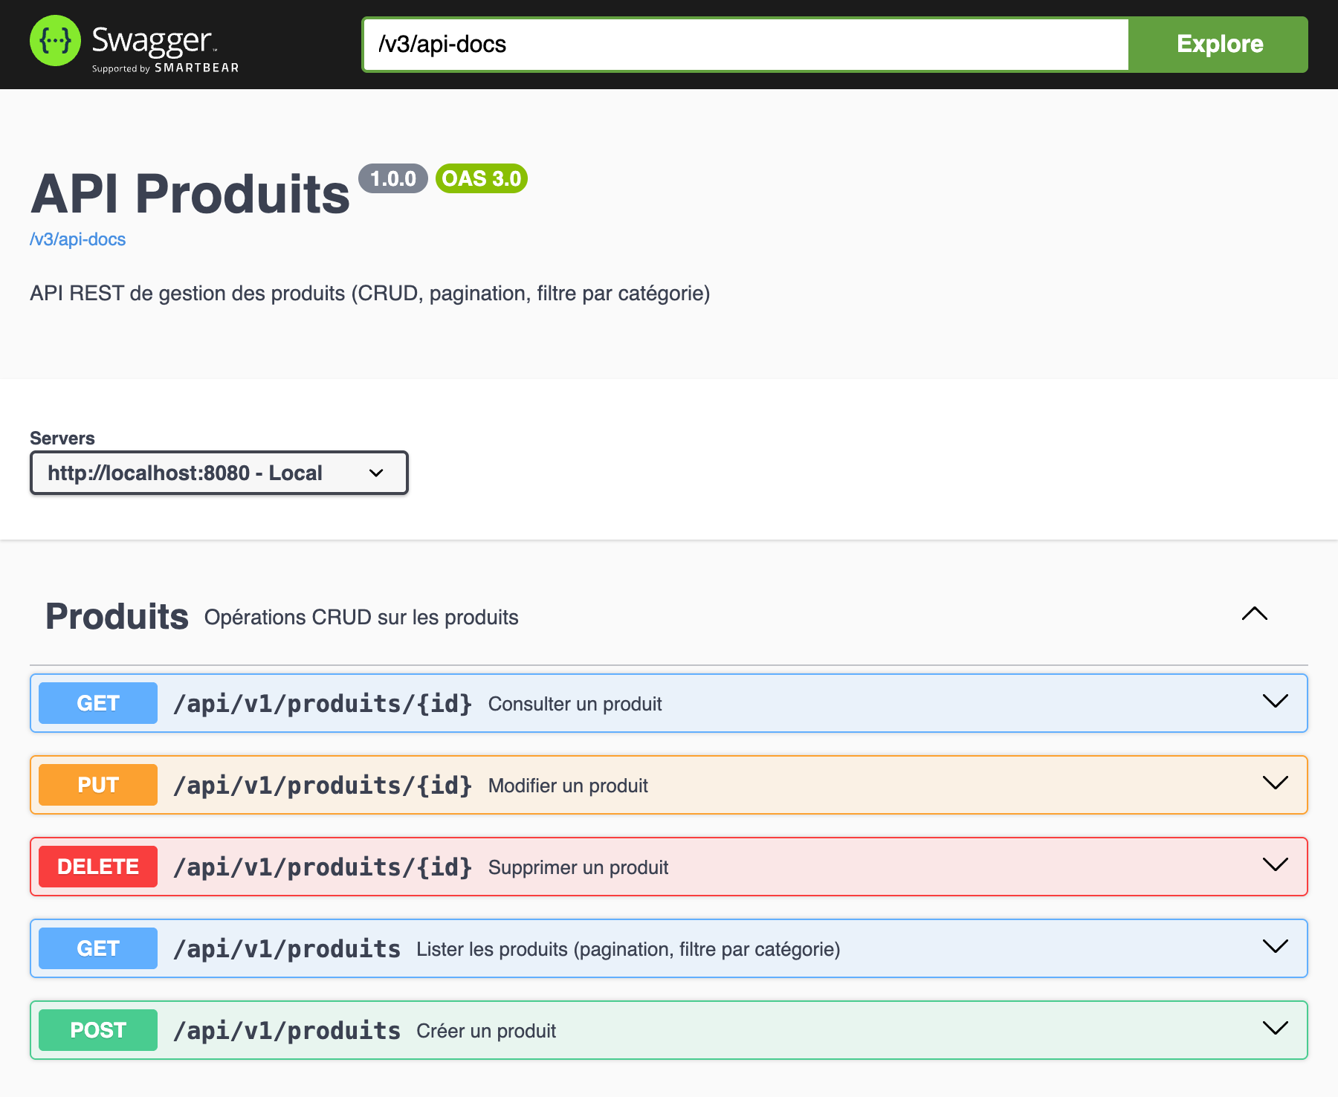
Conception et réalisation
API REST et contrat OpenAPI
SWAGGER UI · CONTRAT VERSIONNÉ DANS api/openapi.yaml
Erreurs 400 et 404 au même format JSON, même pour une route inconnue
18

Slide 14
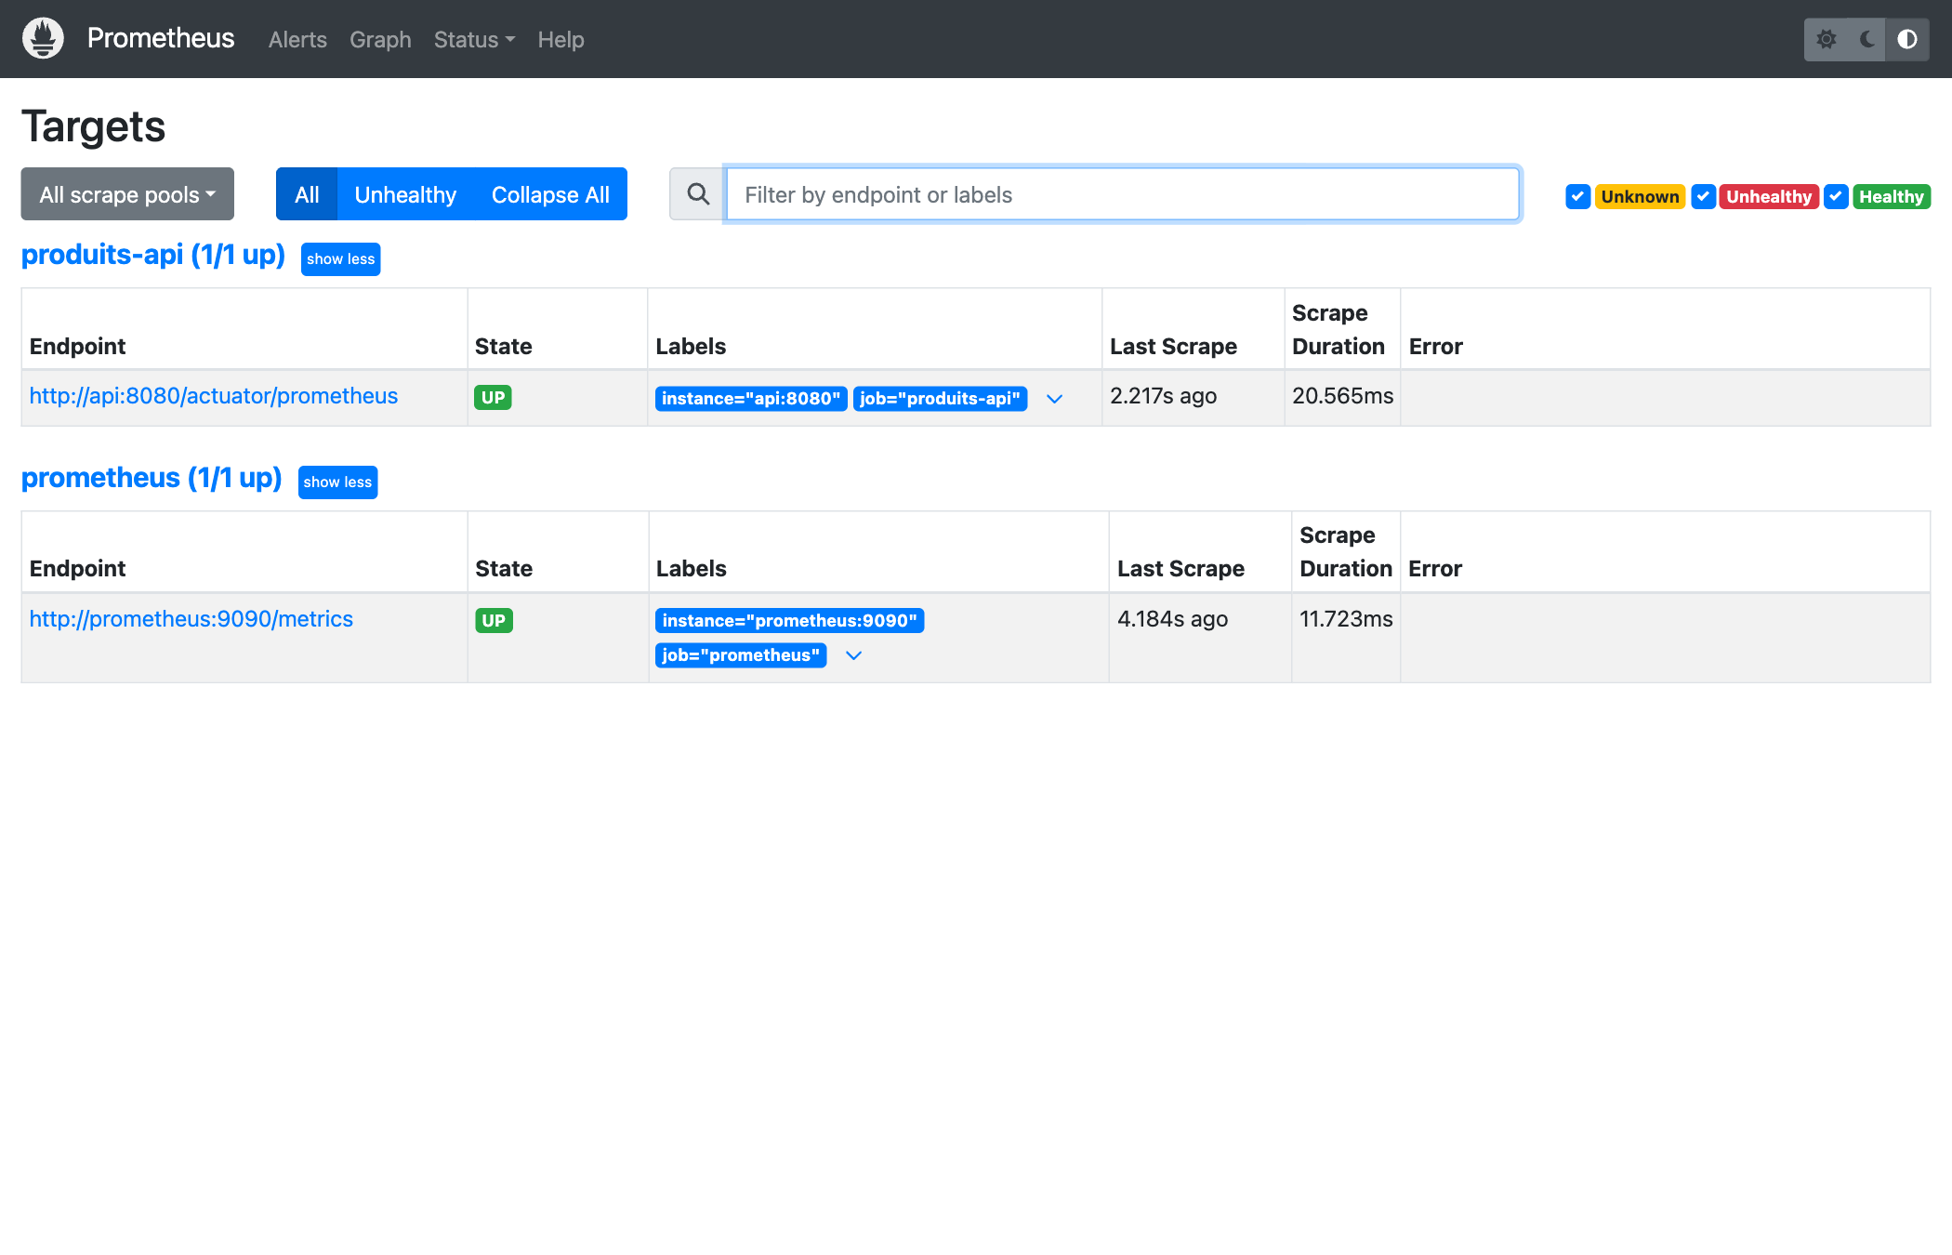
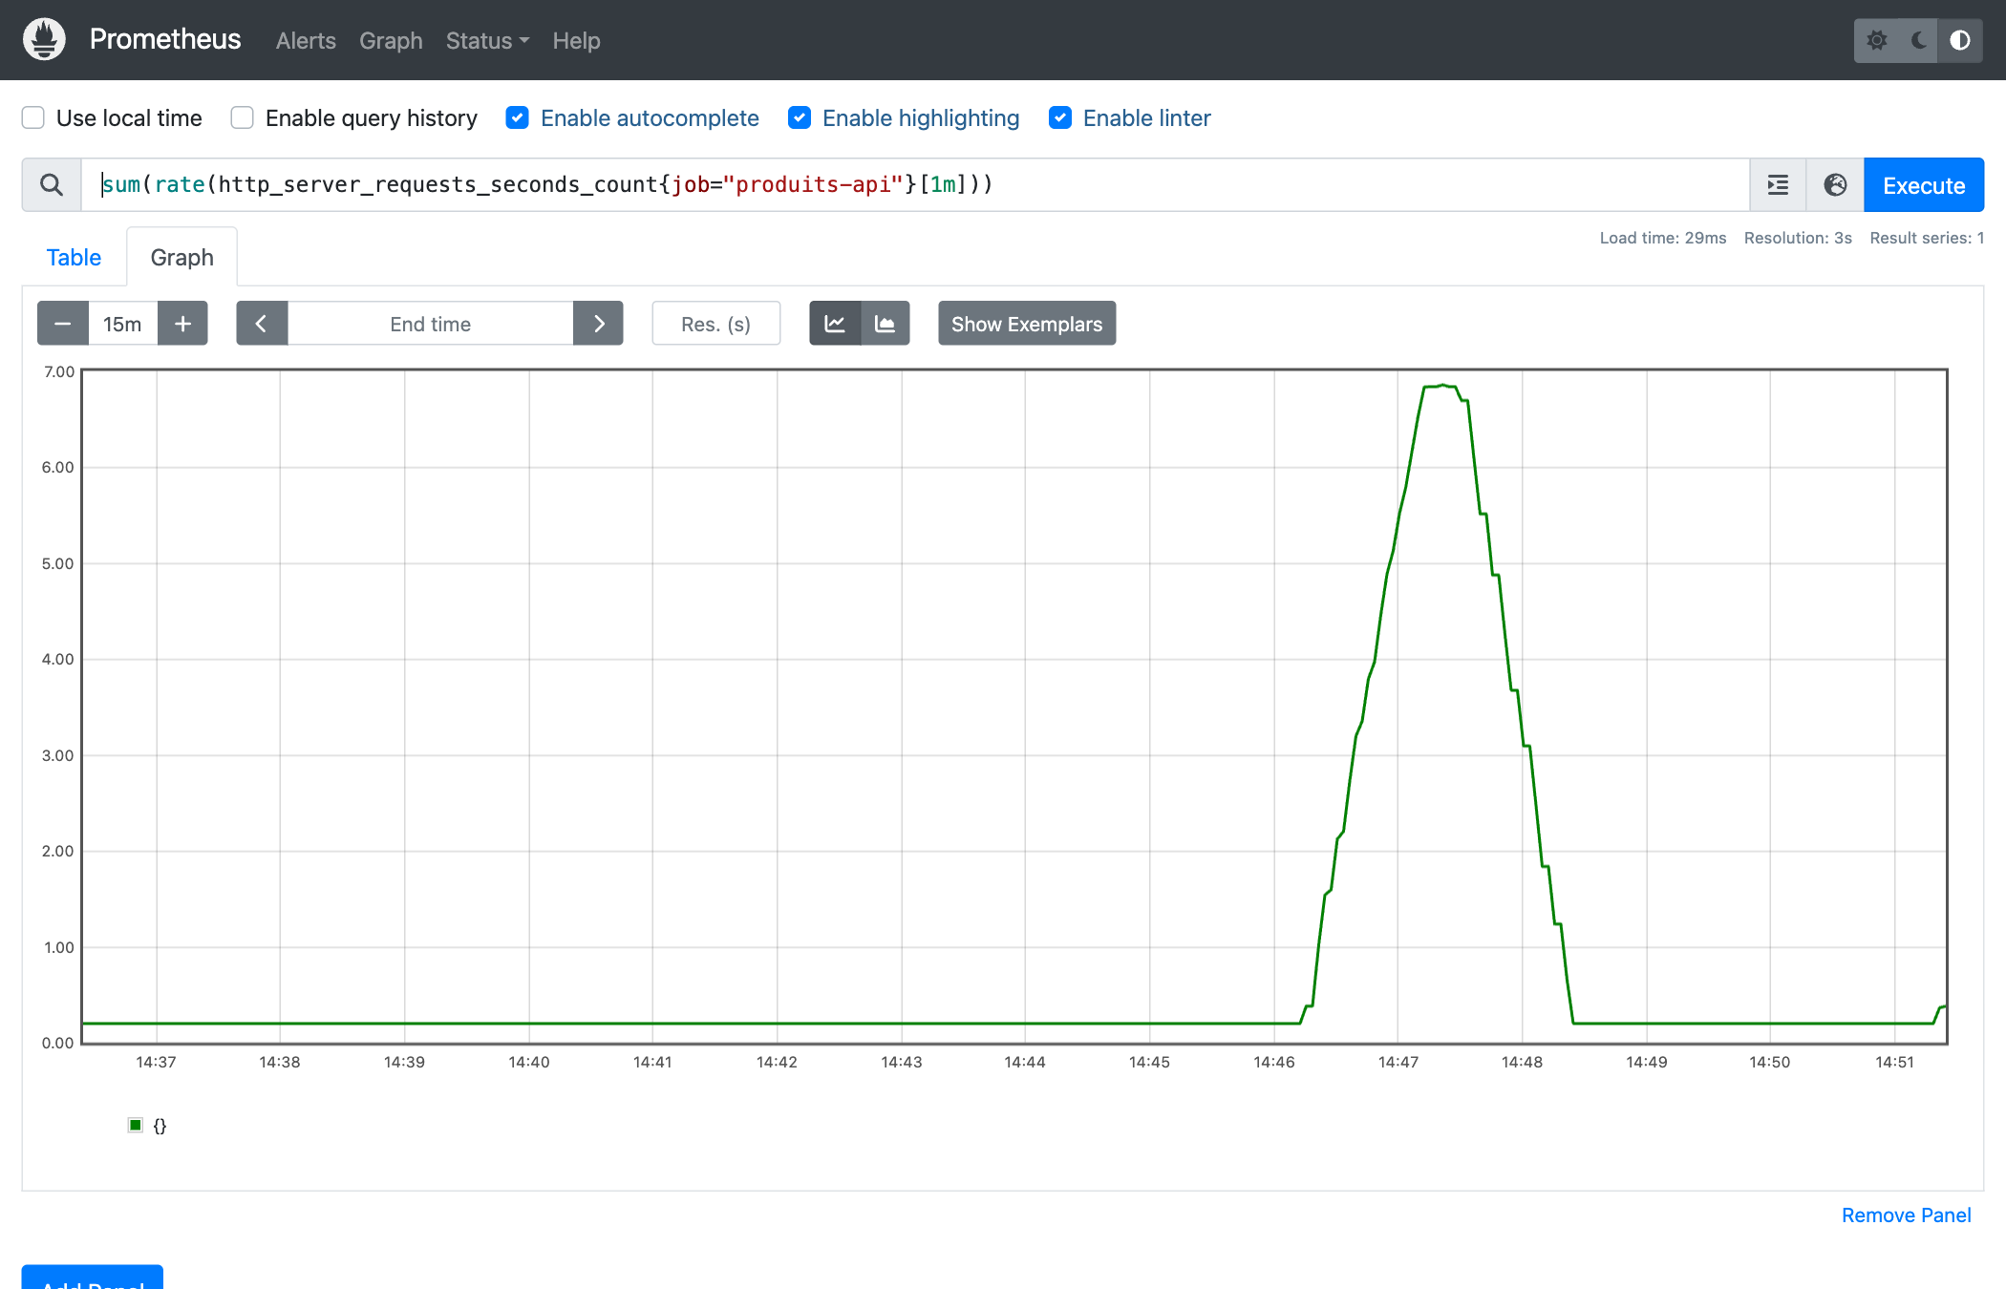
Conception et réalisation
Supervision avec Actuator, Micrometer et Prometheus
Status, Targets : produits-api et prometheus à l'état UP
Requêtes HTTP par seconde (requête PromQL)
L'API expose /actuator/prometheus
Collecte toutes les 5 secondes
up passe à 0 si l'API tombe
19

Slide 15
Tests et
démonstration
20

Slide 16
Tests et démonstration
Stratégie de tests et résultats
Niveau | Outil | Ce qui est vérifié | Résultat
Unitaire | JUnit 5 et Mockito | Règles du service : création, modification, suppression, produit introuvable | 9 tests réussis
Intégration | MockMvc, base H2 (mode PostgreSQL) | Contrôleur, service et JPA : CRUD, filtre, pagination, validation, erreurs | 18 tests réussis
API | Postman (newman) | 18 requêtes : parcours CRUD, 8 cas d'erreur, supervision | 41 assertions, 0 échec
API | Bruno (bru run) | Les mêmes 18 requêtes | 33 tests, 0 échec
Bout en bout | tests/e2e.sh --clean | MySQL, ETL, PostgreSQL, API et Prometheus, depuis un état vierge | 32 contrôles réussis
21

Slide 17


Démonstration
Scénario de bout en bout en 3 minutes
0:00
0:30
1:15
1:45
2:30
État initial
ETL
API REST
Scénario CRUD
Supervision
bash db/verifier-bases.sh
docker compose run --rm etl
Swagger UI, GET ?categorie=informatique
Runner Postman, dossier Produits
Prometheus, page Targets
40 lignes en source, cible vide
40 lues, 29 chargées, 10 rejetées
6 produits, casse ignorée
créer, lire, modifier, supprimer, puis 404
cibles UP, compteurs en hausse
Plan B : vidéo et captures de la même démonstration
22

Slide 18
Conclusion
23

Slide 19

Merci
pour votre aimable
attention
28

